Slide 1
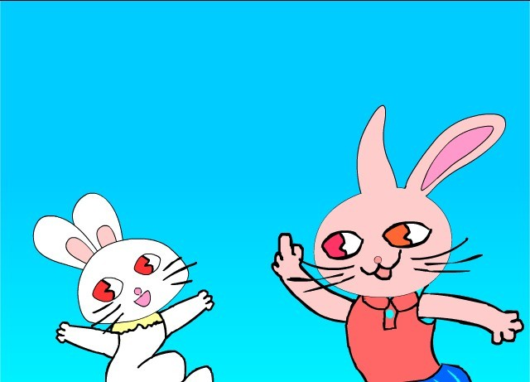
有一只可爱的小兔子，听说太阳是红红的、圆圆的，便要去找太阳。

Slide 2
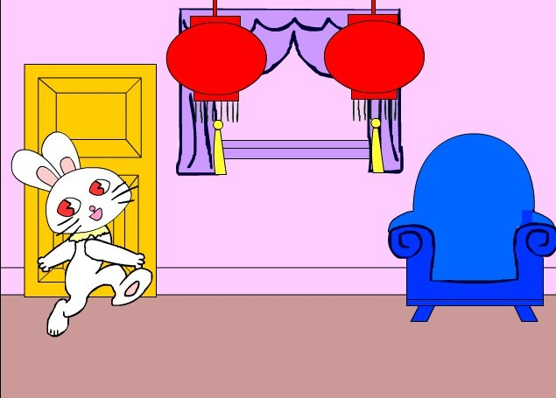
它来到屋子里，提着两盏红红的、圆圆的灯笼问妈妈：“妈妈，这是太阳吗？”

Slide 3
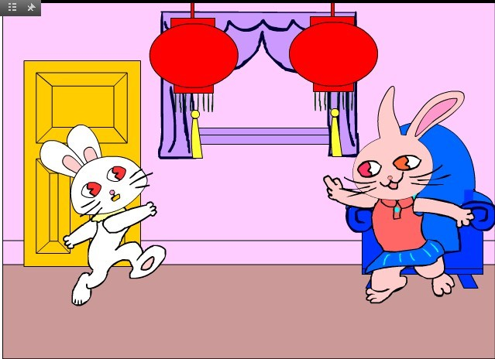
妈妈说：“不，这是两盏红灯笼，太阳在屋子外面呢！”

Slide 4
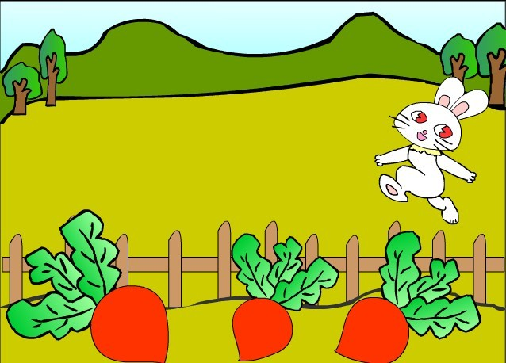
小兔来到菜园里，看见三个红红的、圆圆的萝卜，问：“妈妈，这是太阳吗？”

Slide 5
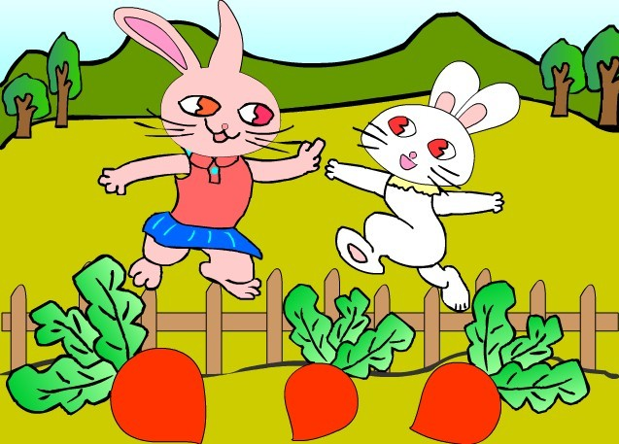
妈妈说：“不，这是三个红萝卜，太阳在天上呢！”

Slide 6
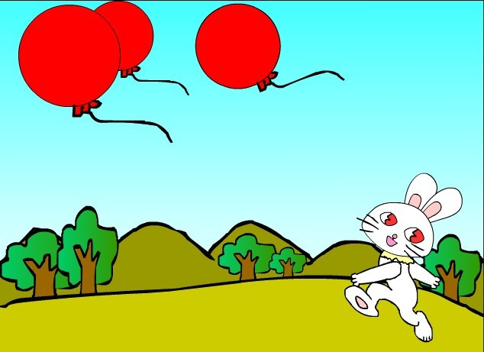
小兔子抬起头，看见天上飘着红红的、圆圆的大气球，问：“妈妈，这是太阳吗？”

Slide 7
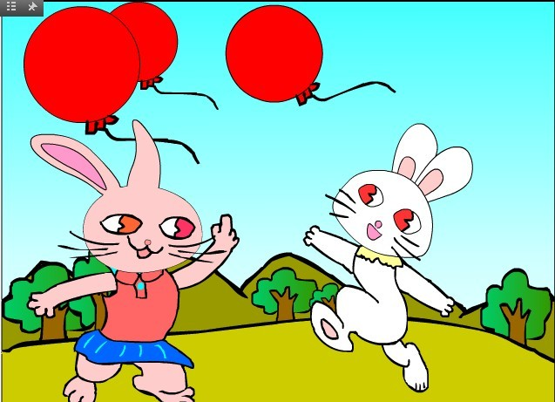
妈妈说：“不，这是红气球……”

Slide 8
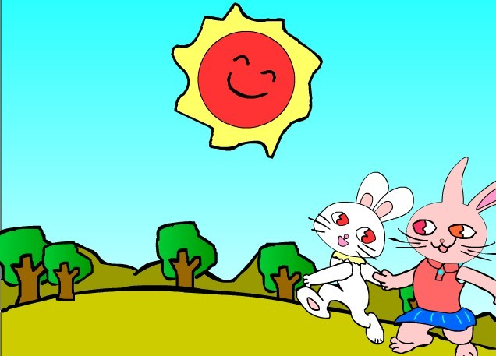
小兔子焦急地喊：“真急人，太阳到底在哪儿呀？”
妈妈说：“瞧，太阳只有一个，还会发光呢！”

Slide 9
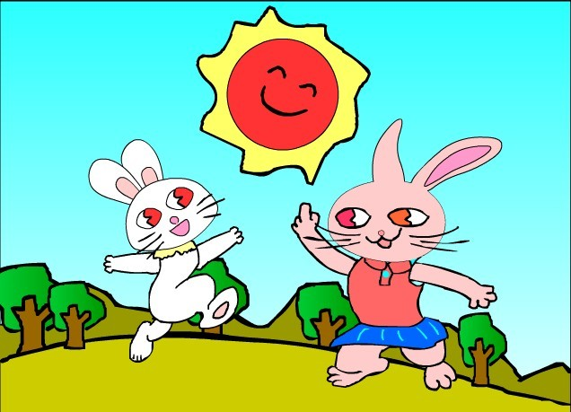
小兔子顺着妈妈手指的方向，抬起头，大声叫：“妈妈，我找到了，太阳是红红的、圆圆的、亮亮的，照在身上暖洋洋的。”

